Slide 1
Veritabanı Yük Testi

Slide 2

PROJE DETAYLARI

Slide 3
Proje Amacı
Aynı endpointlere sahip basit düzey crud uygulamada farklı veritabanlarının okuma, yazma hızları gibi özelliklerinin karşılaştırılması.

Slide 4
Proje Aşamasında Kullanılan Uygulamalar
Intellij Idea
Docker
Postman
Apache JMeter
Excel
Pycharm
PowerPoint

Slide 5
Seçilen Veritabanları
MySQL
Redis
Hazelcast
Elastic Search

Slide 6
Ne Yaptık?
Intellij Idea’da Spring Framework kullanarak Rest API ile çalışan CRUD uygulama geliştirdik ve bu uygulamaları Docker üzerinde çalışan farklı veritabanlarına bağladık. Postman’I istek gönderirken kullandık ve cURL’yi kopyaladık. JMeter uygulamasında cURL’yi kullanarak http requestler oluşturduk CSV Data Set Config ögemizden verileri aldık ve listenerları kullanarak sonuçları izledik. Yine bir excel dosyasına sonuçları kaydedip Python kullanarak sonuçları görselleştirdik.

Slide 7

TEST SONUÇLARI

Slide 8
Create Operasyonu İçin Test Sonuçları
database | method | num_of_thread | average_time_ms
MySQL | CREATE | 2 | 93
MySQL | CREATE | 4 | 137
MySQL | CREATE | 8 | 216
MySQL | CREATE | 16 | 248
MySQL | CREATE | 32 | 479
MySQL | CREATE | 64 | 863
MySQL | CREATE | 128 | 1738
Redis | CREATE | 2 | 45
Redis | CREATE | 4 | 39
Redis | CREATE | 8 | 42
Redis | CREATE | 16 | 84
Redis | CREATE | 32 | 212
Redis | CREATE | 64 | 242
Redis | CREATE | 128 | 700
Hazelcast | CREATE | 2 | 11
Hazelcast | CREATE | 4 | 9
Hazelcast | CREATE | 8 | 9
Hazelcast | CREATE | 16 | 10
Hazelcast | CREATE | 32 | 14
Hazelcast | CREATE | 64 | 12
Hazelcast | CREATE | 128 | 62
Elastic Search | CREATE | 2 | 142
Elastic Search | CREATE | 4 | 195
Elastic Search | CREATE | 8 | 276
Elastic Search | CREATE | 16 | 518
Elastic Search | CREATE | 32 | 1089
Elastic Search | CREATE | 64 | 1498
Elastic Search | CREATE | 128 | 2492

Slide 9
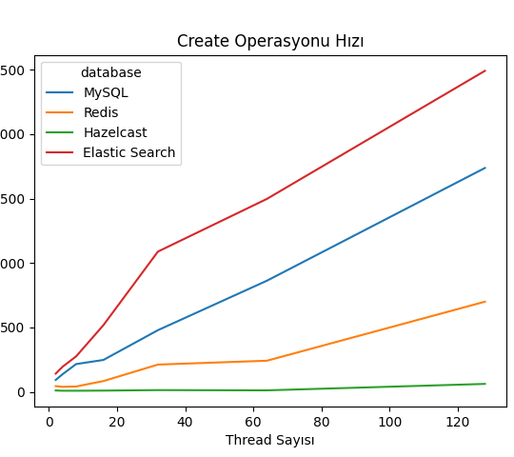
Create Operasyonu İçin Test Sonuçları
Notes:
Dave

Slide 10
Read Operasyonu İçin Test Sonuçları
database | method | num_of_thread | average_time_ms
MySQL | READ | 2 | 42
MySQL | READ | 4 | 86
MySQL | READ | 8 | 158
MySQL | READ | 16 | 338
MySQL | READ | 32 | 661
MySQL | READ | 64 | 937
MySQL | READ | 128 | 1800
Redis | READ | 2 | 39
Redis | READ | 4 | 40
Redis | READ | 8 | 70
Redis | READ | 16 | 129
Redis | READ | 32 | 124
Redis | READ | 64 | 197
Redis | READ | 128 | 420
Hazelcast | READ | 2 | 9
Hazelcast | READ | 4 | 14
Hazelcast | READ | 8 | 16
Hazelcast | READ | 16 | 16
Hazelcast | READ | 32 | 13
Hazelcast | READ | 64 | 18
Hazelcast | READ | 128 | 20
Elastic Search | READ | 2 | 34
Elastic Search | READ | 4 | 103
Elastic Search | READ | 8 | 72
Elastic Search | READ | 16 | 112
Elastic Search | READ | 32 | 189
Elastic Search | READ | 64 | 383
Elastic Search | READ | 128 | 1071

Slide 11
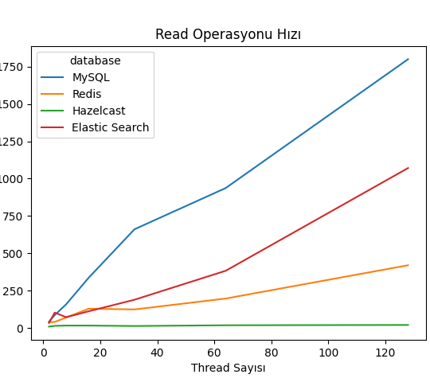
Read Operasyonu İçin Test Sonuçları

Slide 12
Update Operasyonu İçin Test Sonuçları
database | method | num_of_thread | average_time_ms
MySQL | UPDATE | 2 | 101
MySQL | UPDATE | 4 | 159
MySQL | UPDATE | 8 | 204
MySQL | UPDATE | 16 | 200
MySQL | UPDATE | 32 | 587
MySQL | UPDATE | 64 | 798
MySQL | UPDATE | 128 | 1939
Redis | UPDATE | 2 | 26
Redis | UPDATE | 4 | 47
Redis | UPDATE | 8 | 52
Redis | UPDATE | 16 | 87
Redis | UPDATE | 32 | 147
Redis | UPDATE | 64 | 180
Redis | UPDATE | 128 | 690
Hazelcast | UPDATE | 2 | 11
Hazelcast | UPDATE | 4 | 15
Hazelcast | UPDATE | 8 | 17
Hazelcast | UPDATE | 16 | 11
Hazelcast | UPDATE | 32 | 15
Hazelcast | UPDATE | 64 | 46
Hazelcast | UPDATE | 128 | 89
Elastic Search | UPDATE | 2 | 131
Elastic Search | UPDATE | 4 | 229
Elastic Search | UPDATE | 8 | 193
Elastic Search | UPDATE | 16 | 473
Elastic Search | UPDATE | 32 | 587
Elastic Search | UPDATE | 64 | 1221
Elastic Search | UPDATE | 128 | 2173

Slide 13
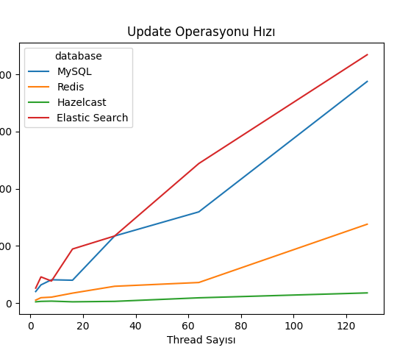
Update Operasyonu İçin Düzenleme Sonuçları

Slide 14
Delete Operasyonu İçin Test Sonuçları
database | method | num_of_thread | average_time_ms
MySQL | DELETE | 2 | 54
MySQL | DELETE | 4 | 62
MySQL | DELETE | 8 | 97
MySQL | DELETE | 16 | 105
MySQL | DELETE | 32 | 193
MySQL | DELETE | 64 | 407
MySQL | DELETE | 128 | 762
Redis | DELETE | 2 | 53
Redis | DELETE | 4 | 56
Redis | DELETE | 8 | 59
Redis | DELETE | 16 | 57
Redis | DELETE | 32 | 61
Redis | DELETE | 64 | 64
Redis | DELETE | 128 | 76
Hazelcast | DELETE | 2 | 14
Hazelcast | DELETE | 4 | 22
Hazelcast | DELETE | 8 | 25
Hazelcast | DELETE | 16 | 16
Hazelcast | DELETE | 32 | 17
Hazelcast | DELETE | 64 | 81
Hazelcast | DELETE | 128 | 173
Elastic Search | DELETE | 2 | 96
Elastic Search | DELETE | 4 | 92
Elastic Search | DELETE | 8 | 222
Elastic Search | DELETE | 16 | 330
Elastic Search | DELETE | 32 | 363
Elastic Search | DELETE | 64 | 847
Elastic Search | DELETE | 128 | 1758

Slide 15
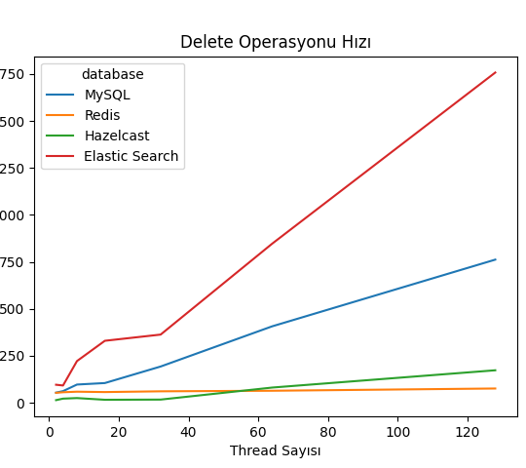
Delete Operasyonu İçin Test Sonuçları

Slide 16
Kaynaklar
https://jmeter.apache.org
https://github.com/
https://stackoverflow.com/
https://hub.docker.com/
https://www.youtube.com/@JavaGuides

